Slide 1




Universidade de Santa Catarina
30° Seminário de Iniciação Científica
Centro de Ciências Tecnológicas - CCT
Departamento de Ciência da Computação
Laboratório de Processamento Paralelo e Distribuído – LabP2D
ESCALONAMENTO DE TAREFAS COMUNICANTES GUIADO POR DEEP LEARNING
Palavras-chave: escalonamento, tarefas comunicantes , inteligência artificial.
Área (calibri, 24): Sub-área (calibri, 22)
Bolsista: Filipe da Silva de Oliveira – (sigla da bolsa: PIVIC, PIBIC, PIBIC-Af, PIBIC-EM, PIBITI, PROBITI, PROBIC, PROBIC-Af, PROIP)
Orientador: Guilherme Piêgas Koslovski

Slide 2
Justificativa
Data centers possuem um alto tráfego de pacotes e inúmeros algoritmos são implementados para otimizar esse processo de modo que os gargalos sejam minimizados, mas com cenários tão complexos e diferentes a escolha de um algoritmo apropriado é muito difícil.
Deep Learning é uma subárea do aprendizado de máquina que pode ser usado para tomadas de decisões, seu diferencial comparado as outras técnicas do mesmo segmento é o de poder treinar em hardware específico o que acelera o processo.

Slide 3
Objetivo
Desenvolver um escalonador que indicasse, baseado em técnicas de Deep Learning, qual o melhor comportamento para que a comunicação gere o menor número de gargalos

Slide 4
Objetivos específicos
Desenvolver uma topologia similar a um Data center
Escolher a melhor tecnologia para um controlador da rede
Desenvolver um controlador que monitorasse e coletasse o maior número possível de dados sobre o tráfego do data center.
Construir um banco de dados para guardar as informações dos tráfegos.
Utilizar o Deep Learning sobre os dados obtidos.
Construir um escalonador que baseado nas tomadas de decisões do deep learning escolhesse o melhor método para o tráfego da comunicação

Slide 5
Fundamentação teórica
PEREIRA, Kleiton. UDESC, 2019. Escalonamento de Tarefas Comunicantes Guiado Por Deep Learning
CASAGRANDE, Lucas Camelo. UDESC, 2019. Gerenciamento de Recursos Orientado a Energia Com Deep Reinforcement Learning Em Grades Computacionais
MCKEOWN, Nick et al. 2008. OpenFlow: Enabling Innovation in Campus Networks
JOUET, Simon; PERKINS, Colin; Pezaros, Dimitrios. 2016. OTCP: SDN-Managed Congestion Control for Data Center Networks.

Slide 6
Tecnologias Escolhidas
Mininet
Um emulador de uma rede com hosts, switchs, controladores tudo de forma virtual.
RYU
Um Framework que fornece uma API para o gerenciamento da rede como SDN, suporta diferentes versões do OpenFlow como 1.0, 1.2, 1.3, entre outras.
MySQL
Sistema de Gerenciamento de Banco de Dados.

Slide 7
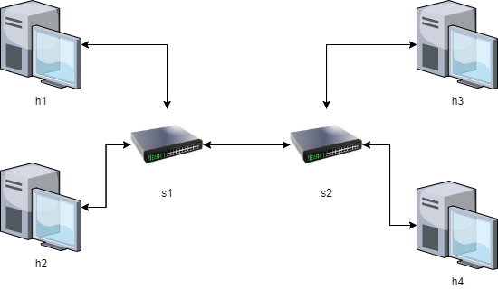
Topologia desenvolvida

Slide 8
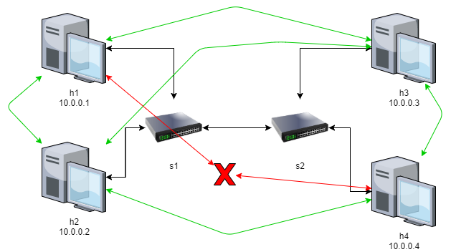
Experimento com Firewall

Slide 9
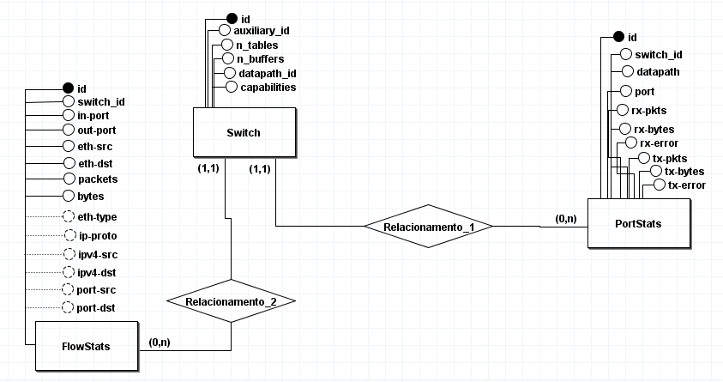
Banco de Dados

Slide 10
Controlador para coleta de dados
Com uma topologia criada no Mininet e com o controlador RYU instalado e com o Banco de Dados desenvolvido em MySQL, foi possível criar um controlador na linguagem Python que pede por formações estatísticas dos switch que pertencem a topologia a cada 10 segundos e as guarda no banco de dados.
Com essa coleta é possível estabelecer nosso primeiro objetivo, onde no futuro esses dados podem ser utilizados para a construção do Deep Learning.

Slide 11
Trabalhos Futuros
Desenvolver o agente do Deep Learning para que ele aprenda sobre os dados coletados
Criar o escalonador para que tome as decisões para diferentes cenários baseado nos dados coletados.
Testar o desempenho do escalonador comparado a outras técnicas de minimização de gargalos em data centers.

Slide 12





Agradecimentos
ESCALONAMENTO DE TAREFAS COMUNICANTES GUIADO POR DEEP LEARNING
Contatos: filipedasilvadeoliveira@gmail.com
guilherme.koslovski@udesc.br

Slide 13
Referências
PEREIRA, Kleiton. Escalonamento de Tarefas Comunicantes Guiado Por Deep Learning. 2019. 47f. Trabalho de Conclusão de Curso – Centro Ciências Tecnológicas, Universidade do Estado de Santa Catarina (UDESC), Joinville, 2019.
CASAGRANDE, Lucas Camelo. Gerenciamento de Recursos Orientado a Energia Com Deep Reinforcement Learning Em Grades Computacionais. 2019. 101f. Dissertação – Mestrado em Computação Aplicada, Centro de Ciências Tecnológicas, Universidade do Estado de Santa Catarina (UDESC), Joinville, 2019.
MCKEOWN, Nick et al. OpenFlow: Enabling Innovation in Campus Networks. ACM SIGCOMM Computer Comunnication Review. Volume 38, Number 2, April 2008. p.69 a 74.
JOUET, Simon; PERKINS, Colin; Pezaros, Dimitrios. OTCP: SDN-Managed Congestion Control for Data Center Networks. In: IEEE/IFIP Network Operations and Management Symposium (NOMS 2016), 2016, Estados Unidos. Disponível: [https://csperkins.org/publications/2016/04/jouet2016otcp.pdf]. Acesso em 08/04/2020.

